Slide 1
第五章
定积分
不定积分
积分学
定积分

Slide 2
第一节
第五章
定积分的概念及性质
一、定积分问题举例
二、 定积分的定义
三、 定积分的性质

Slide 3


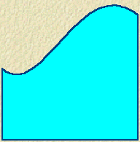
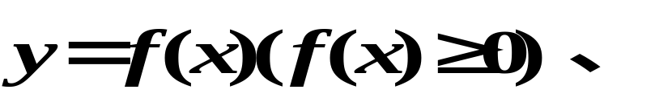

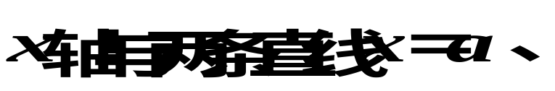
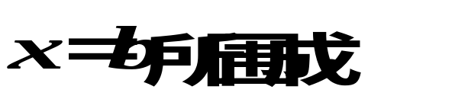
一、问题的提出
实例1 （求曲边梯形的面积）
y
o
a
b
x

Slide 4
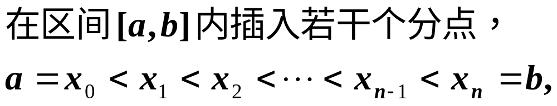
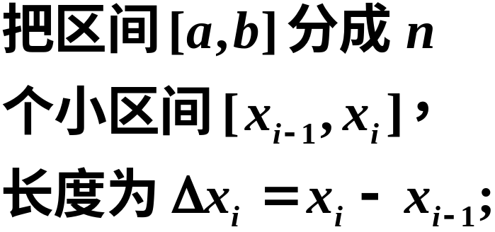

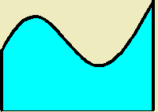
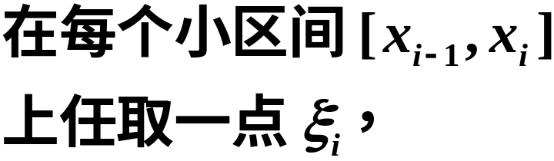









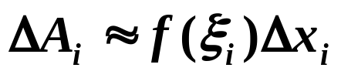
解决步骤：
1) 分割.
2) 近似.

Slide 5
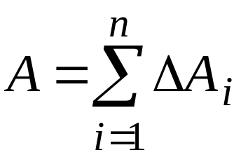
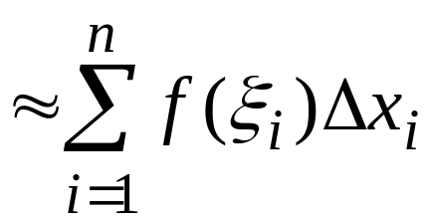
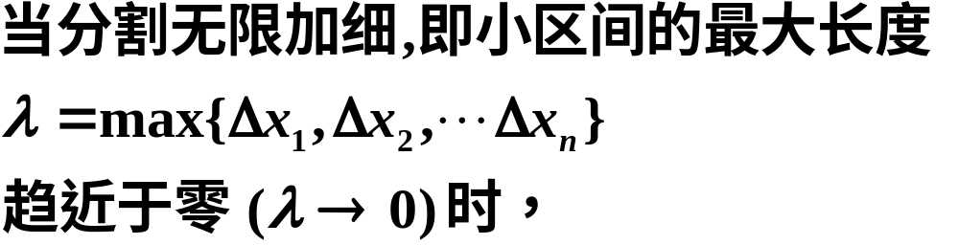
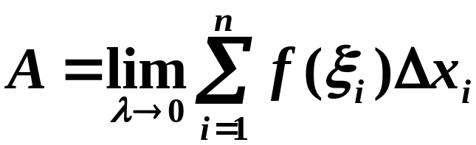
3) 求和.
4) 取极限.
曲边梯形面积为

Slide 6
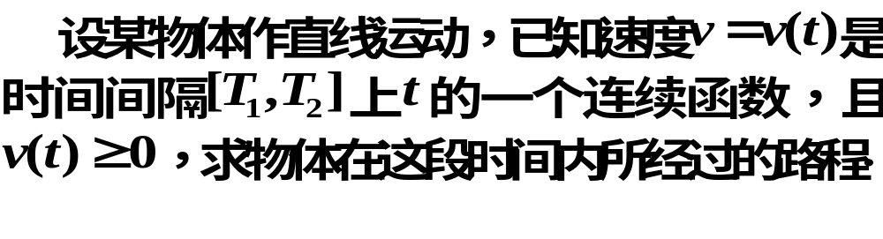
实例2 （求变速直线运动的路程）
思路：把整段时间分割成若干小段，每小段上速度看作不变，求出各小段的路程再相加，便得到路程的近似值，最后通过对时间的无限细分过程求得路程的精确值．

Slide 7

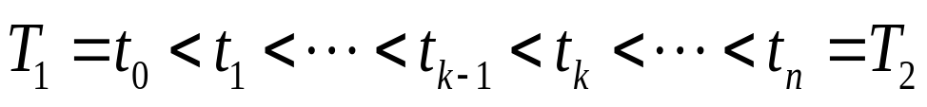

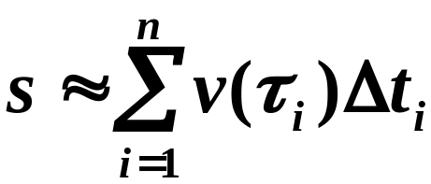

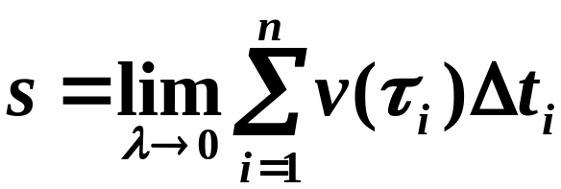
解决步骤：
分割：
(2) 近似：
部分路程值
某时刻的速度
（3）求和
（4）取极限
路程的精确值

Slide 8
上述两个问题的共性:
解决问题的方法步骤相同 :
“分割 , 近似替换 , 求和 , 取极限 ”
所求量极限结构式相同:
特殊乘积和式的极限

Slide 9
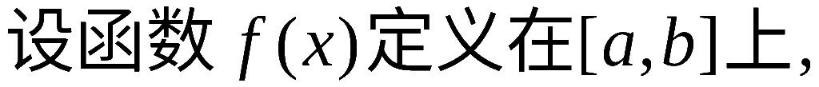


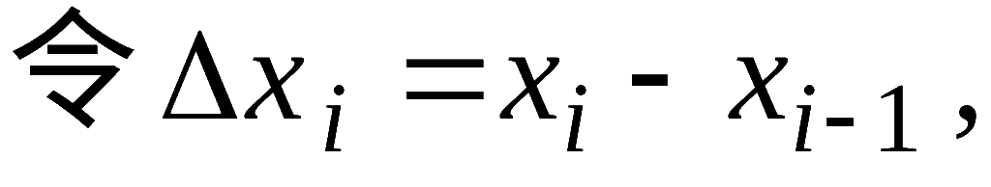
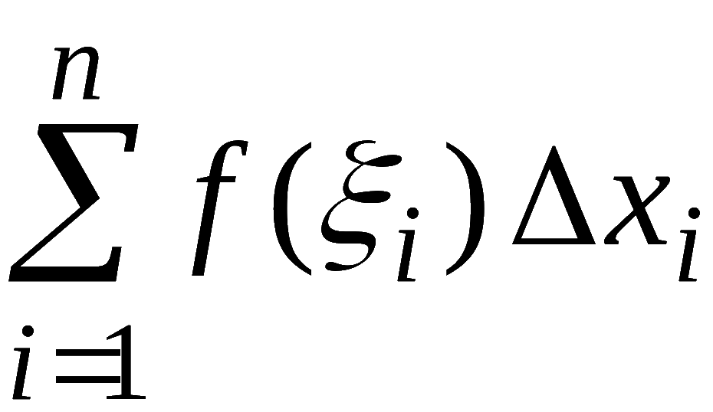
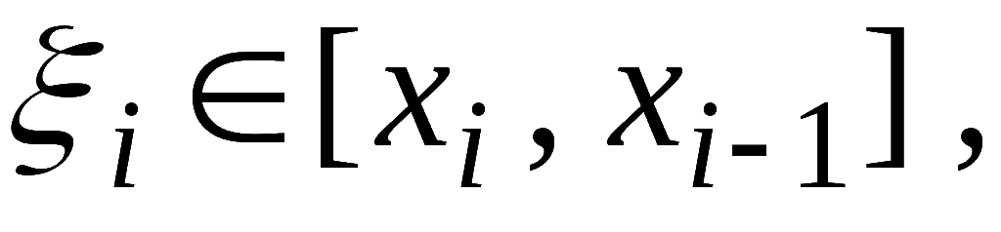
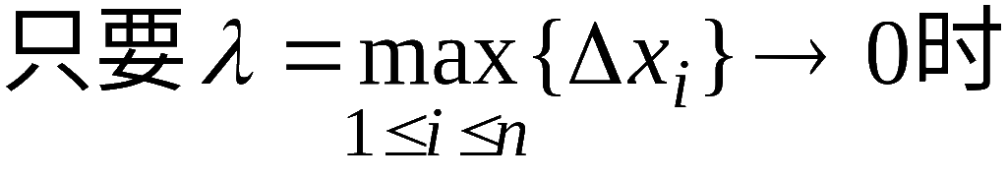

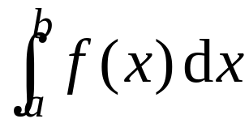


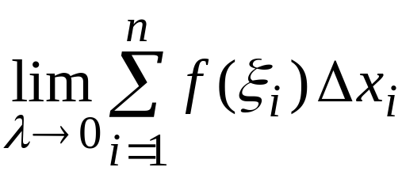



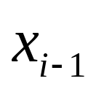



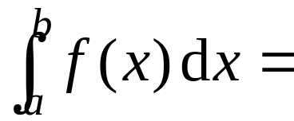
二、定积分定义 ( 黎曼积分定义P225 )
任一种分法
任取
总趋于确定的极限 I ,
则称此极限 I 为函数
在区间
上的定积分,
记作
即
此时称 f ( x ) 在 [ a , b ] 上可积 .

Slide 10


积分和
积分上限
积分下限
被积函数
被积表达式
积分变量

Slide 11


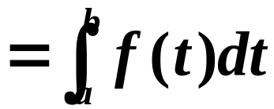
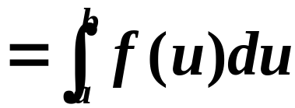

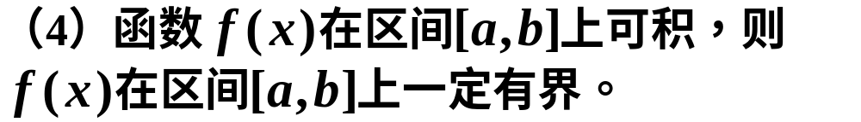
注意：

Slide 12
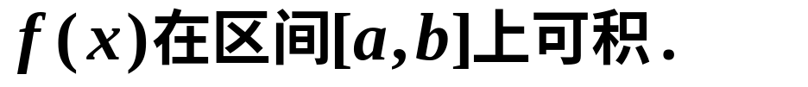
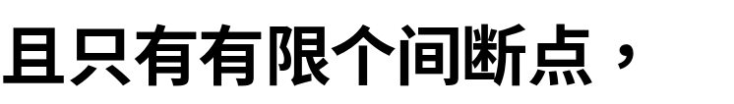
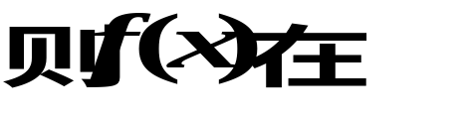

三、存在定理
定理1
定理2

Slide 13
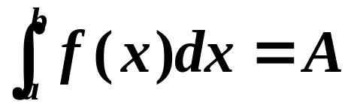

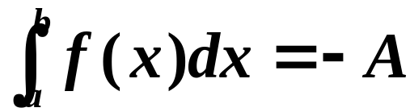

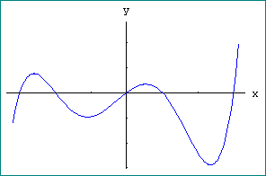




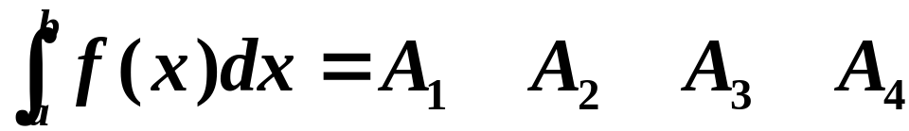

四、定积分的几何意义
曲边梯形的面积
曲边梯形的面积的负值

Slide 14
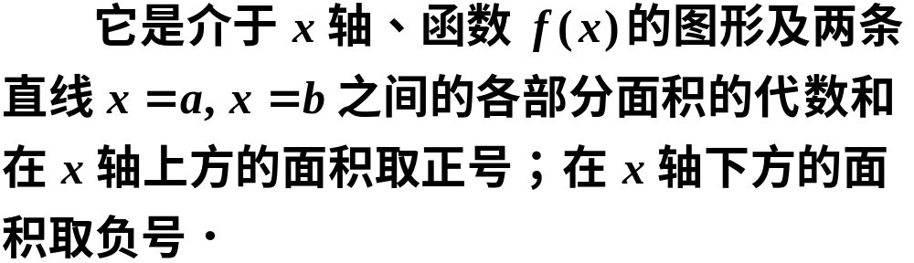
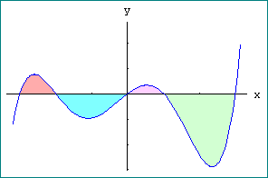

几何意义：

Slide 15
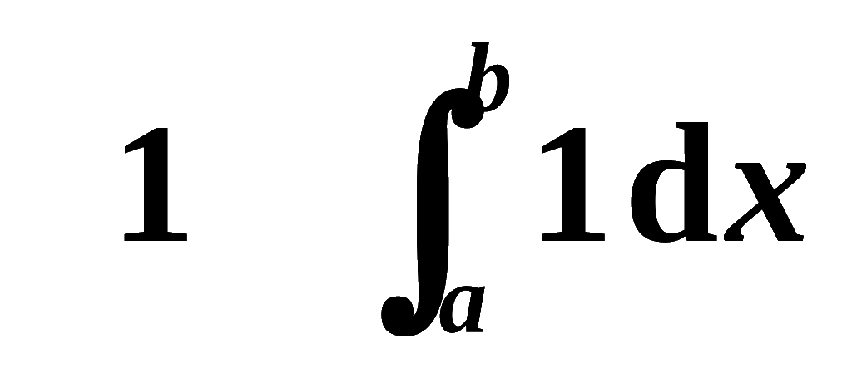
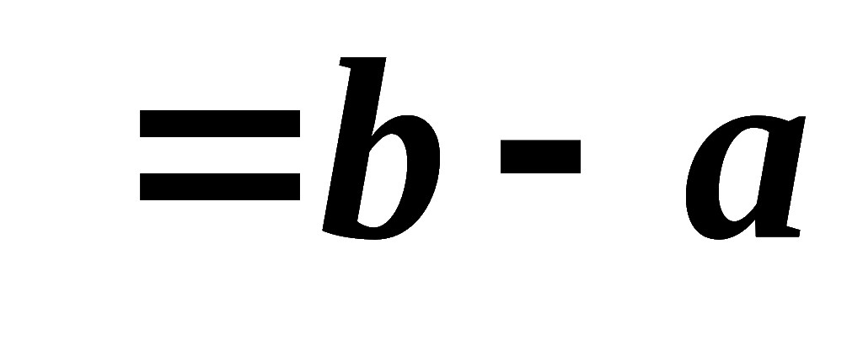
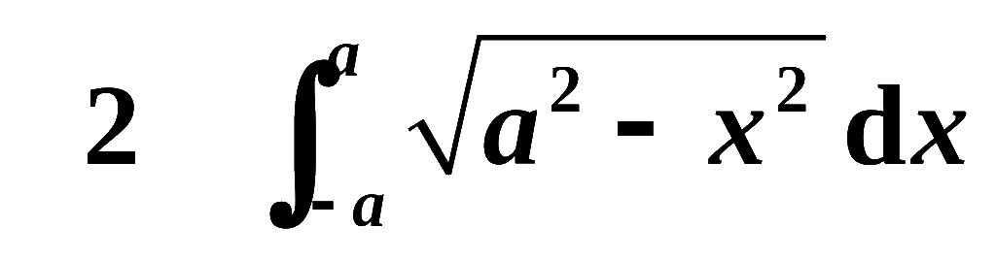
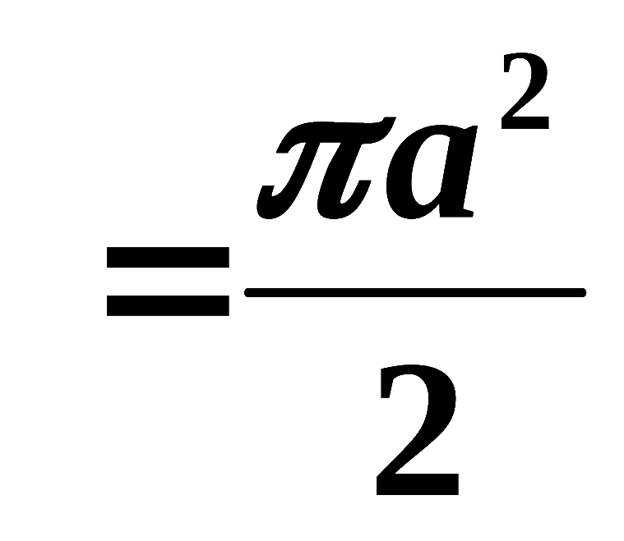
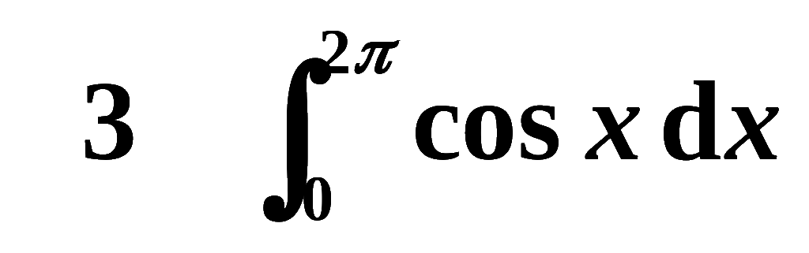
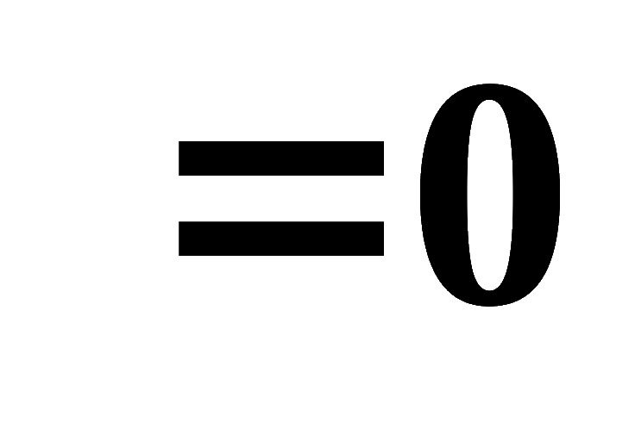
例如,根据定积分的几何意义,可直接写出一些定积分的值: (利用画图)

Slide 16
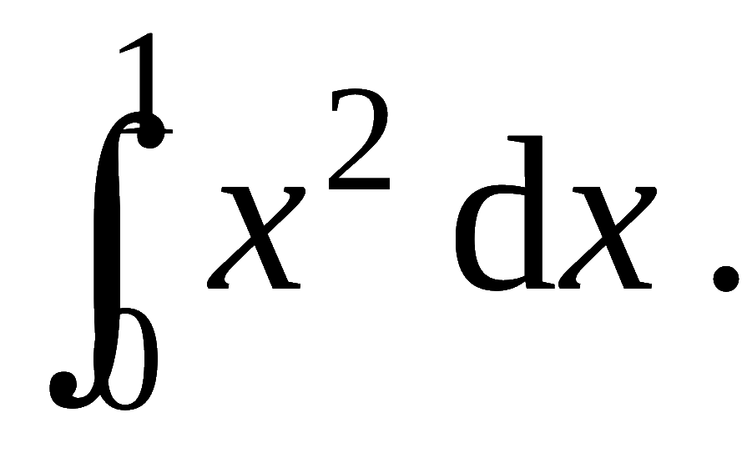
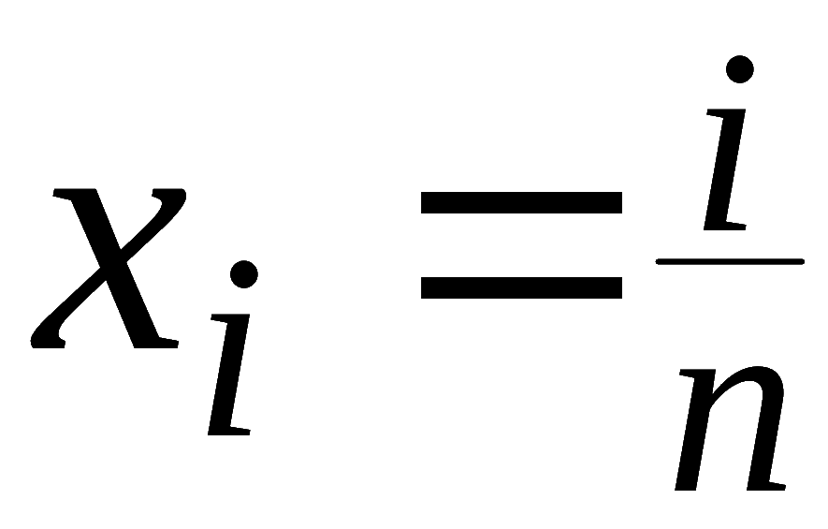

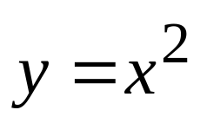
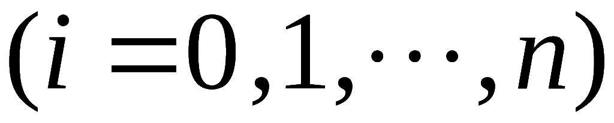
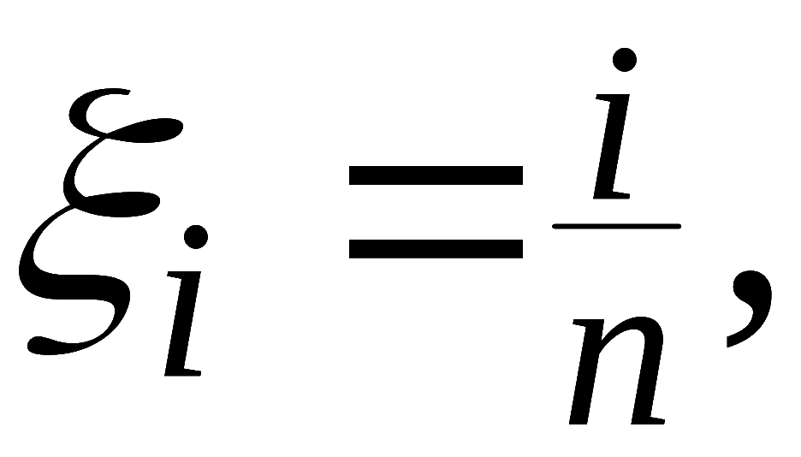
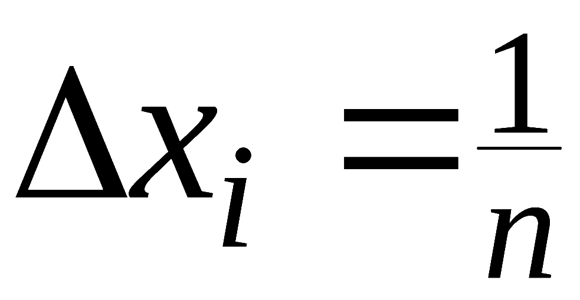







例1. 利用定义计算定积分
解:
将 [0,1] n 等分, 分点为
取

Slide 17









Slide 18






[证]

Slide 19







例3. 将下列极限转为定积分
解:
原式

Slide 20






解:
原式

